Slide 1
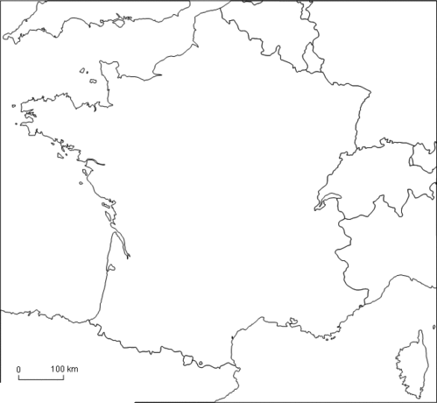
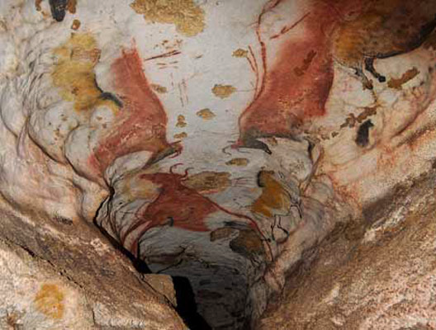
La grotte de Lascaux
C'est en septembre 1940, que quatre copains âgés d'une quinzaine d'années font la découverte, par hasard, de la grotte de Lascaux.
C'est en partant à la recherche du chien de l'un d'entre eux tombé dans un trou, qu'ils se retrouvent nez à nez avec ce qui va être LA découverte du siècle.
En effet, la grotte renferme des secrets d'une valeur inestimable... des peintures préhistoriques âgées de 18 000 ans !
Composée de deux grandes salles, la grotte est ornée d'environ 1500 gravures et 600 dessins peints en jaune, rouge et noir.
Les peintures et gravures représentent des taureaux, des chevaux, des cerfs, des bouquetins, mais aussi des félins, un renne, un ours, un rhinocéros et un animal fantastique…
Ecole de Crevette

